Slide 1



Lĩnh vực: Phát triển nhận thức
Đề tài: Ôn số lượng trong phạm vi 5
Lứa tuổi: Mẫu giáo lớn
Giáo viên: Đặng Thị Thanh Tú
Năm học: 2024- 2025

Slide 2
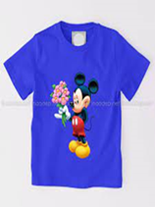

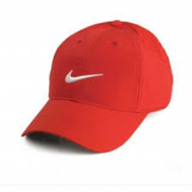
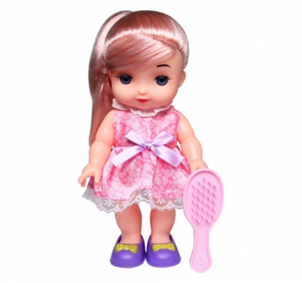



+ Ôn nhóm đối tượng trong phạm vi 4
Trò chơi: Bé giỏi
3
2
1
4
5

Slide 3

1

Slide 4

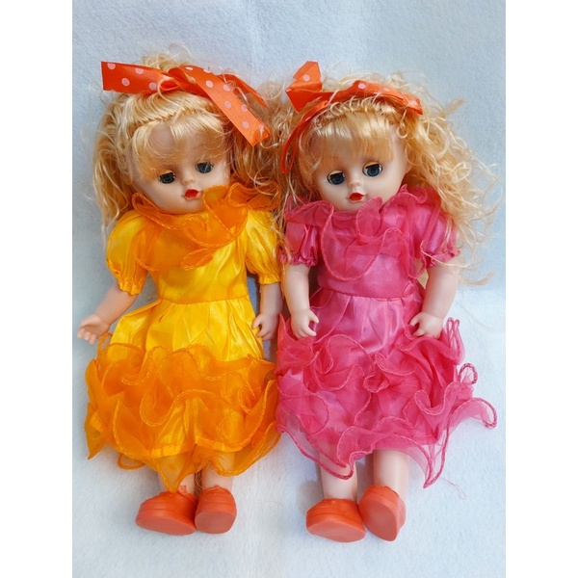
2

Slide 5


3

Slide 6

4

Slide 7


5

Slide 8

1 2 3 4 5

Slide 9

5

Slide 10

Trò chơi : Bé cùng nối số

Slide 11
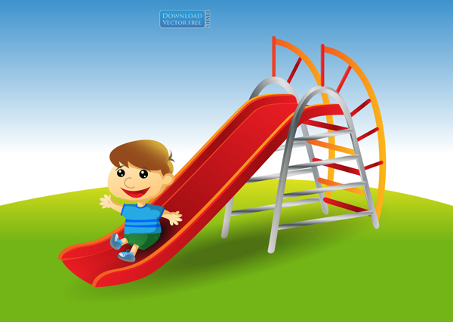
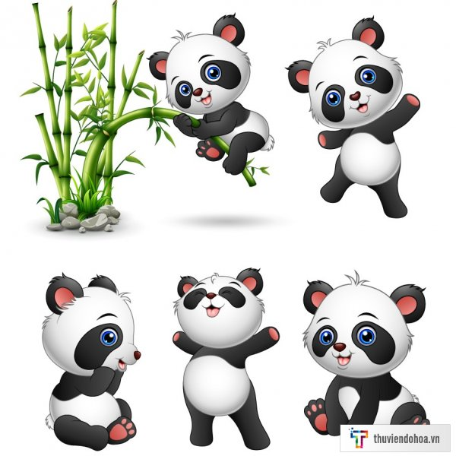
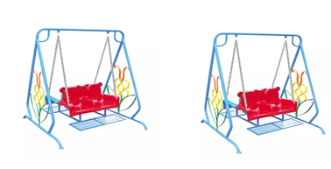

1
2
3
4
5

Slide 12

Trò chơi 2:Làm theo yêu cầu của cô
* Tìm cho cô 5 chiếc lá
* Tìm cho cô 4 cái kẹo
* Tìm cho cô 5 chiếc vòng chun

Slide 13




Trò chơi: Khoanh tròn vào nhóm đối tượng có số lượng 5

Slide 14
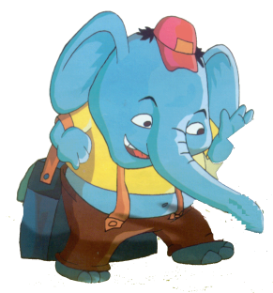
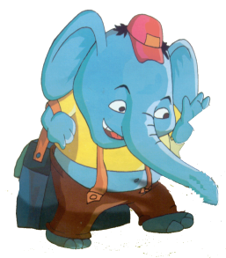

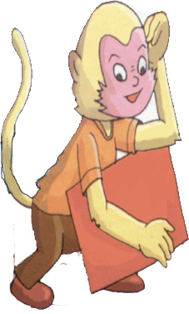

Slide 15
Xin chào và hẹn gặp lại các con!

